Slide 1
互联网热点挖掘研究及应用
北京东方国信科技股份有限公司
陆 鹏 2012年11月

Slide 2




系统建设目标
利用HADOOP框架搭建高性能计算平台；
实现PB级数据量数据快速采集能力；
沉淀url分类规则库，覆盖互联网80%中文网页；
可以对url内容快速分类；
快速有效挖掘出有价值的热点；
快速有效分析热点及趋势；
匹配有价值热点用户群 ;
通过客户端程序实时推送有价值热点信息 ;
通过客户端程序实时推送热点趋势分析；
提供合作伙伴数据提取接口 ；
－<number>－
Notes:
Hadoop平台最新互联网大数据处理技术应用现有数据处理流程。
利旧，充分利用现有硬件资源，获取最大收益。强化精细化运营的大脑枢纽能力。
建立标签树、搜索引擎等运营业务人员易于使用的友好人机界面。

Slide 3
系统演进思路
根据目前互联网信息爆炸的事实，本系统按三个阶段逐步实施演进。
V3.0
优化性能，提供云服务
V2.0
提供终端用户信息检索服务：提供客户端软件,实现终端用户检索实时信息功能。
为周边系统提供云服务支撑：平台为周边运营系统提供数据方面的云服务支撑。
为合作商提供云服务：平台为合作商应用软件和其他应用通过统一SDK提供相应云服务支撑。
V1.0
完善功能，支撑营销，增强体验
构建基础框架，解决急需问题
提供关键词检索：通过输入热门关键词快速检索关联用户群，掌握营销时机。
提供信息与用户群精准匹配：通过分类规则识别用户喜好，精准匹配支撑各类业务精准营销。
提供信息价值趋势分析：实现对信息价值趋势的分析能力。
构建基础框架：采用HADOOP+HBASE+HIVE的混搭方式，实现互联网大数据采集，分析入库。
沉淀url分类规则库：通过自动化url规则生成工具，定期沉淀更新分类规则库。
实现快速分类：根据url分类规则库对网页快速分类。
－<number>－

Slide 4
V1.0建设重点
建设重点： 、互联网网页采集、网页内容分类、url规则提取、url高效分类、四大重点功能；这四大功能为进行用户喜好识别奠定基础，如：用户上网记录匹配分类、建立用户实时行为喜好库，实时掌握用户购买动机、为精准营销做准备。
互联网网页采集
网页内容分类
采用高效Hadoop分布式爬虫，定期遍历全部中文网页;
获取全部中文网站顶级域名；
根据顶级域名抓取子域名；
通过样本采集工具，自动采集分类样本集；
根据样本集，生成分类特征模型;
根据分类特征模型，沉淀网页内容分类库；
建设重点
url规则提取
url高效分类
根据网页内容分类库，提取url分类规则；
规则去噪；
沉淀url规则库；
使用内存数据库保存url规则库，提高查询效率；
采用多级索保存规则，提高匹配效率；
采用mapreduce分布式计算模型编写匹配程序；

Slide 5
V2.0建设重点
建设重点： 建立行为标签库、精确匹配客户群、信息快速提取、信息价值趋势分析四大重点功能；这四大功能为进行有效精细化营销提供支撑，如对用户推荐合适的增值产品、应用软件、手机视频等，与合作伙伴进行产品服务和推广，以此增加用户的粘度，提升用户价值。
建立行为标签库
精确匹配客户群
梳理出行为标签，如: 人文、兴趣偏好、客户价值，综合价值,潜在价值等行为标签;
细分标签、如人文类，可以分成年龄，性别，区域等。
以行为标签库为基础，识别用户行为;
建立以用户为基础的内容客观视图，找出相关性;比较内容特征变量和变量的阀值，并根据变量和阀值精准匹配客户喜好；
支撑根据客户喜好提取用户群和优化过程
建设重点
信息快速提取
信息价值趋势分析
支撑BS方式分类信息快速提取；
支撑CS方式分类信息快速提取；
支撑信息价值趋势快速提取；
提供用户访问日志；
支撑以分类信息为基础信息价值分析功能；
为用户提供信息价值分析服务；
为第三方应用软件提供统一接口API服务；
为其他系统提供信息价值分析数据支撑服务；

Slide 6

平台总体流程
终端层
客户端
互联网
视图层
数据采集程序
热点分类检索
热点趋势分析
关键词检索用户
URL过滤
剔除不需要数据
服务层
热点分类检索
热点趋势分析
关键词检索用户
可用URL
代理访问处理…
用户日志分析
系统权限校验
网页数据采集及分析
计算层
MAP/REDUCE
HIVE
HBASE
网页爬取
网页分词
分词过滤
规则训练
特征合并
权值计算
存储层
HDFS
Mysql DB
关联分析
文档聚类
喜好生成
设备层
WEB
服务器
分布式集群
…
分布式数据库
…

Slide 7


关键技术1—信息分类及网页爬取
信息分类及网页爬取，利用高性能分步式网络爬虫爬取URL指向的文本内容，按照网页内容以非结构化形式保存文本；
开始
采集数据：利用高性能分布式互联网数据采集工具，采集网页内容。
网络爬虫爬取网页
提取正文：利用智能文本识别技术提取文章正文。
提取正文
抽取url：抽取网页中的url。
抽取url
信息分布式入库：利用分布式非关系数据库实现信息快速入库及提取。
信息分布式入库
结束

Slide 8





关键技术2—关键词分析
关键词分析，中文关键词的分析是WEB内容分析的关键点之一。关键词分析接受来自网络爬虫爬取的WEB文档，通过中文分词技术完成中文分词，再通过关键词算法进行识别，最终输出WEB文档关键词库。
爬取的文本
中文分词：结合中文词典，对WEB文本内容进行分词。一般有采用逆向最大匹配法(RMM)算法 。
1
分词过滤：对分词的结果过滤掉虚词(啊、咦等，特征词(数字、日期、你、你们等)。
中文分词
3
计算权值：对关键词进行权值计算以获取该关键字在当前文本中的重要性，一般采用TFIDF算法。
2
分词过滤
合并特征：合并从每个文档中获取的关键词作为关键词生成二元组集合。
词典
4
计算权值
输出关键词库：对合并特征后的关键词进行最后的整理，最终生成关键词库。
5
合并特征
(词频*逆向文件频率)
6
生成关键词库

Slide 9

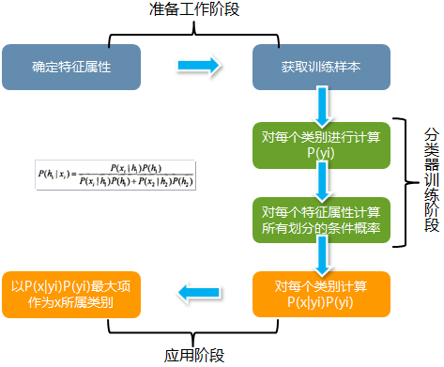

关键技术3—网页内容分类
网页内容分类，使用关键词分析产生的关键词库，使用聚类分析关联规则算法，选择出具有较高置信度的规则进行样本训练，生成训练集，然后对所有的网页文本进行扫描，最终生成内容分类库。
关键词库
训练集：从生成的关键词中人工筛选匹配，并选取一组相似的文本作为训练集。
1
关联分析：集采用svm支持向量机算法对选取的训练集进行模式训练并导出相应的模式。
训练集
2
关联分析
3
文档聚类
文档聚类：用导出模式对其他文档进行分类最终生成文档分类库。
4
内容分类库
输出内容分类库：将最终生成的内容分类库进行整理生成内容分类库提供给上层使用生成客户喜好标签。

Slide 10





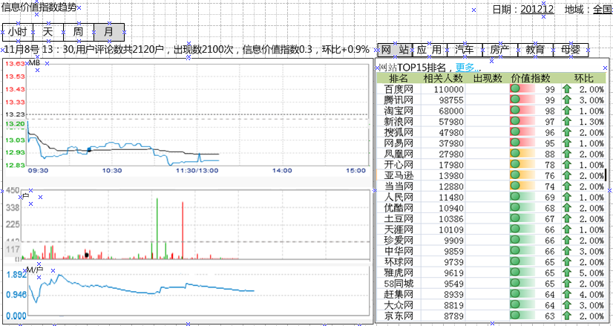
关键技术4—信息价值趋势分析
信息价值趋势分析，基于互联网信息提炼挖掘出有价值的分类信息。并对信息价值进行排名统计，最后通过信息找出对应的用户群。然后通过用户群的波动反映出信息价值趋势。

Slide 11
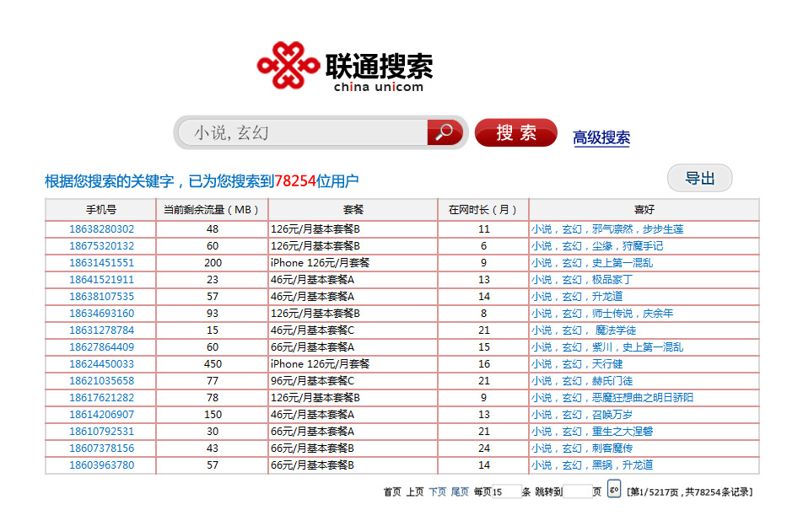
便捷使用—关键词检索
关键词检索服务，通过HADOOP、网络爬虫、文本数据挖掘等先进技术和手段建立上网用户行为喜好库，用搜索引擎技术构建用户粒度的搜索引擎，运营人员可以通过关键字快速搜索到自己想要营销的用户；并可以进一步固化下来成为模型。
点击手机号码进入单用户视图

Slide 12
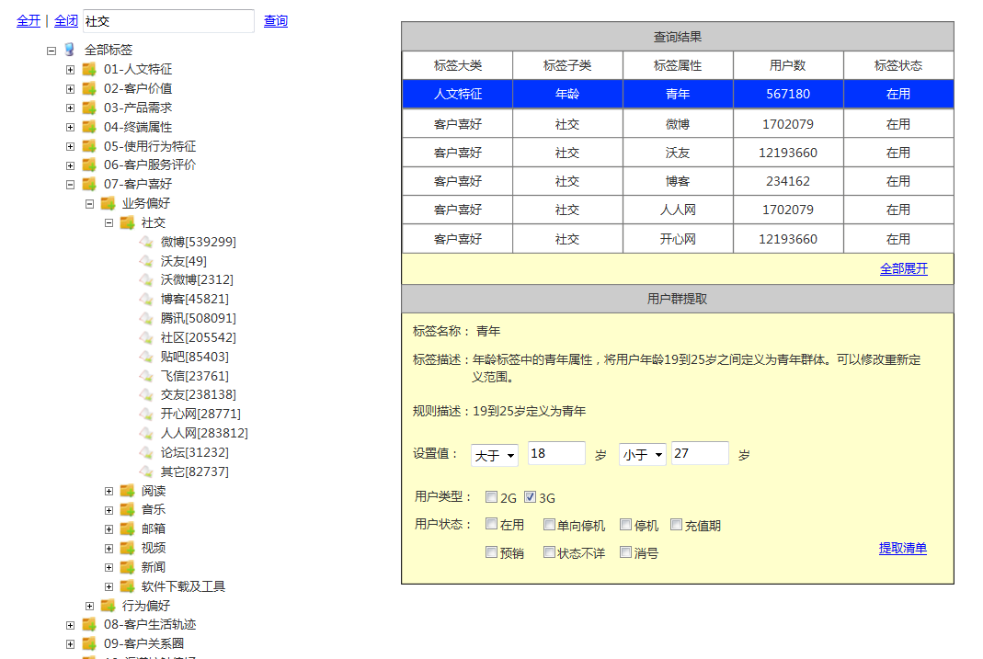
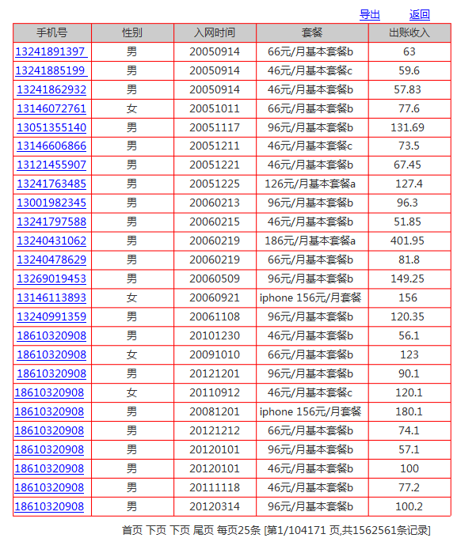

便捷使用—标签检索
标签检索：通过完整的标签名称迅速查询标签，也可通过模糊匹配查询标签，两种方式可以提高业务人员工作效率。营销人员可以查找到自己想要的标签，准确定位用户群，针对用户群策划营销方案或营销活动。
①快速定位标签
②录入标签范围
秒级数据查询
③导出用户清单
－<number>－

Slide 13
系统输入输出总结
url分类规则库
热点分类趋势
用户关键词库
沉淀覆盖互联网80%中文网页分类规则库；
分类精度在80%以上；
分类标签在300个以上；
规则库更新周期在一周以内；
提供行业热点价值趋势指数服务；
提供行业热点价值趋势预警服务；
提供通过关键词，检索关注用户群；
特征用户群提取
组合用户行为特征，提取特征用户群，为营销系统奠定基础；
－<number>－

Slide 14
谢谢！
－<number>－

